Slide 1
DML y control de transacciones

Slide 2
Sentencias DML
Son un subconjunto de las sentencias SQL
Se recurre a ellas para introducir (INSERT), eliminar (DELETE) o modificar (UPDATE) filas en las tablas de la BD
Una colección de sentencias DML que se tratan como unidad, se denomina transacción
Se necesitan los privilegios conducentes para ejecutar sentencias DML sobre objetos de la BD

Slide 3
Control de transacciones
COMMIT. Hace permanentes todos los cambios pendientes de una transacción
ROLLBACK. Desecha los cambios pendientes de una transacción
SAVEPOINT. Define un marcador para proteger de un ROLLBACK a ciertas operaciones de una transacción

Slide 4
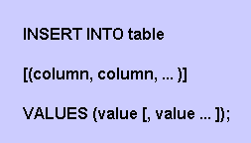
Inserción de filas
Si se omite, se asume que se insertarán valores en todos los atributos de la tabla
Siempre va INSERT seguida de INTO
Van en la misma secuencia que la lista de INSERT INTO, o bien en el orden de DESCRIBE
Es posible insertar explícitamente valores NULL, que sería equivalente en caracteres a la cadena vacía (‘’)
Los atributos no contemplados recibirán valor NULL o su valor por defecto (si es que se especificó). Se produciría error si el atributo debe ser NOT NULL
Se puede indicar explícitamente el valor DEFAULT

Slide 5
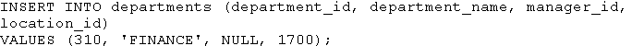
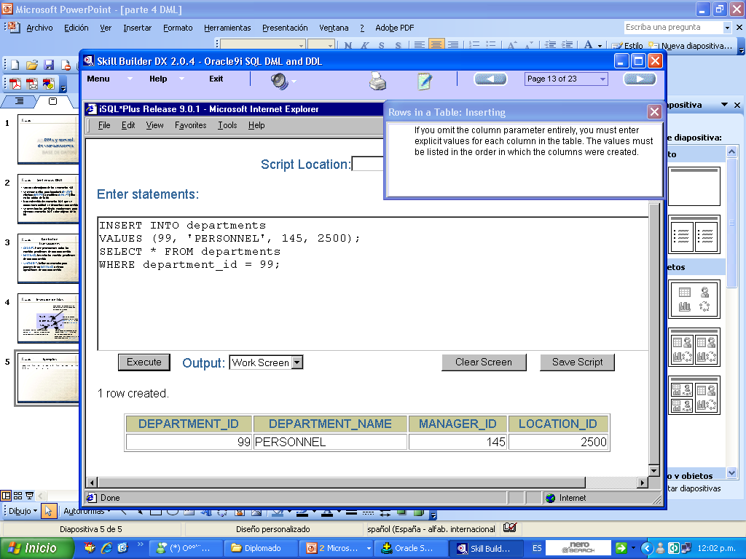
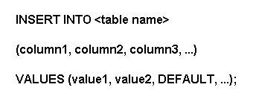
Ejemplos

Slide 6
Casos especiales
Se pueden insertar SYSDATE (fecha y hora actuales) y USER (usuario activo)
El formato estándar para insertar fechas es DD-MON-YY a la media noche (00:00:00). Recuérdese que YY indica un año de la centuria actual
El formato de la fecha se puede alterar con la función TO_DATE

Slide 7
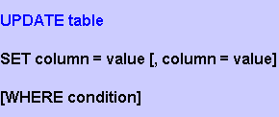
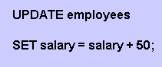
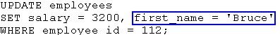
Actualización de filas
Es opcional. Si se omite, se actualizan TODAS las filas de la tabla
Es el nombre de la tabla
Se recomienda utilizar llaves primarias para identificar las filas a modificar

Slide 8
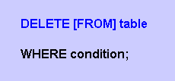
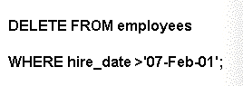
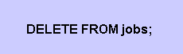
Eliminación de filas
Se utiliza opcionalmente, por legibilidad
Tabla de la cual se borra
Oracle valida la integridad antes de eliminar las filas
Si se omite, se eliminan todas las filas de la tabla (la estructura permanece)

Slide 9
Transacciones
Aseguran la consistencia de la BD
Proporcionan un control suficientemente flexible para manipular los datos
Las sentencias consideradas como transacción se ejecutan exitosamente todas o ninguna
Una transacción comienza con la primera instrucción SQL ejecutable; cuando termina, la siguiente sentencia ejecutable arranca la nueva transacción
Una transacción termina con la ejecución de COMMIT, ROLLBACK o cualquier sentencia DDL; también al cerrar una sesión de SQL*Plus, una falla en el servidor o en la BD

Slide 10
COMMIT
Al ejecutar operaciones DML, Oracle retiene en memoria el estado previo de los datos alterados hasta que se confirma la transacción con COMMIT
Antes del COMMIT, ningún otro usuario puede visualizar los cambios realizados por la transacción (a esto se le llama consistencia de lectura). Tampoco es posible que otro usuario modifique los mismos datos, porque Oracle los bloquea
COMMIT; Finaliza la transacción actual y hace que todos los cambios pendientes se registren en la BD. Hasta entonces los demás usuarios pueden ver los resultados de la transacción y las filas se liberan

Slide 11
ROLLBACK
Puede ayudar a corregir desastres (como borrar todas las filas de una tabla…)
ROLLBACK; finaliza la transacción actual, desecha los cambios pendientes y entonces Oracle devuelve los datos a su estado previo
Se desbloquean las filas utilizadas por la transacción

Slide 12
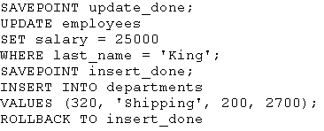
SAVEPOINT
Fracciona la transacción
La sintaxis es SAVEPOINT <nombre>. Si se repite el nombre de un SAVEPOINT, el anterior se borra
Después de definir un SAVEPOINT es posible hacer ROLLBACK de todas las sentencias posteriores a él: ROLLBACK TO <nombre>

Slide 13
Consistencia de lectura
La consistencia de lectura garantiza que cada usuario vea los datos tal como los dejó el último COMMIT ejecutado en la BD (sin importar el usuario que lo haya hecho)
También asegura que no haya conflictos entre los cambios hechos por los usuarios que ejecutan operaciones de escritura en la BD
Esto lo hace Oracle automáticamente a través de las estructuras denominadas segmentos de rollback, en donde se ve la información consistente (sólo la sesión donde se están haciendo movimientos ve los cambios que está generando)
Los segmentos de rollback no se vacían inmediatamente después de un COMMIT, para garantizar la consistencia de lectura de las operaciones DML que arrancaron antes de la confirmación de los cambios

Slide 14
Bloqueo de filas
Es la forma de controlar el acceso concurrente a los objetos de la BD
Asegura que los datos que un usuario está viendo o cambiando no sufran alteraciones por otro usuario
Garantiza que las modificaciones a la BD se hagan en la secuencia correcta
Cada transacción tiene asociado un bloqueo

Slide 15
Fuentes
Tutorial del curso Oracle DML and SQL

